Slide 1

FICHE AIDE A LA DECISION
CHEF DE GROUPE GRES
MISSIONS
Interlocuteur des FSI
Conseiller technique du COS
Met en place du zonage et de l’extraction des victimes du PEV au PRV
Initie la prise en charge des victimes au niveau du PRV
Concours à la sécurité des intervenants
DIFFERENTES TACHES A ACCOMPLIR
EN TRANSIT
Se rend au PRM ou au point de jonction (suivant ordre de départ)
Veille les fréquences (OPT)
AU PRM
Prend en compte le GRES: désigne les fonctions des binômes/gradé contrôleur, réalise un briefing
S'assure du port des EPB, rappelle les consignes: cyalume rouge: ne pas extraire / bleu: priorité extraction
SUR LES LIEUX- POINT DE JONCTION
Prend contact avec le COPG: nature, localisation de la menace, zonages, zones protégées par les FSI
Désigne le PRV, en accord avec les FSI dans la zone de soutien (à distance, adéquation avec la menace/capacités d'extraction, protégé et accessible)
Définit les mesures de repli (itinéraire, code); en informe les FSI/ODL COIS
Anticipe les vecteurs motorisés en cas d'extraction longues distances
Supervise l'engagement des SP en lien avec le gradé contrôleur et anticipe les relèves
Après validation du COS, engage le binôme de l'avant
Après compte rendu du BA, évalue la situation (nombre de victimes, typologie des blessures, présence d'enfants, éventuelle symptomatologie NRBC)
Engage les binômes d'extraction (extraction, barrage des fluides, etc.)
Rend compte au COS et transmet les informations recueillies au chef secteur PRV
Veille à la gestion humaine et matérielle
Réévalue régulièrement la situation en lien avec les FSI

Slide 2
FICHE AIDE A LA DECISION
CDG GRES – MENACE NON CONVENTIONNELLE
MISSIONS
DIFFERENTES TACHES A ACCOMPLIR

Slide 3
FICHE AIDE A LA DECISION
CHEF DE GROUPE GRES
COMPOSITION DU GRES
OPT

Slide 4

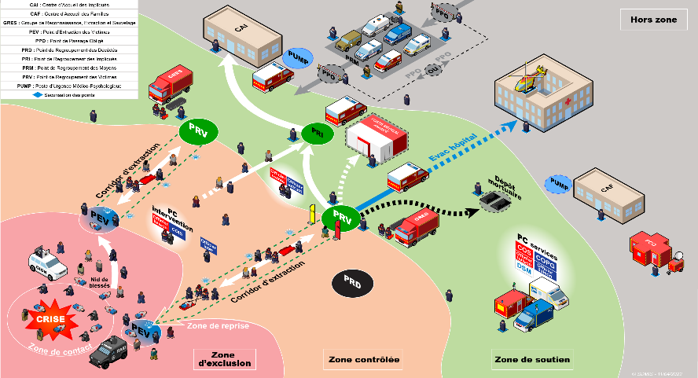
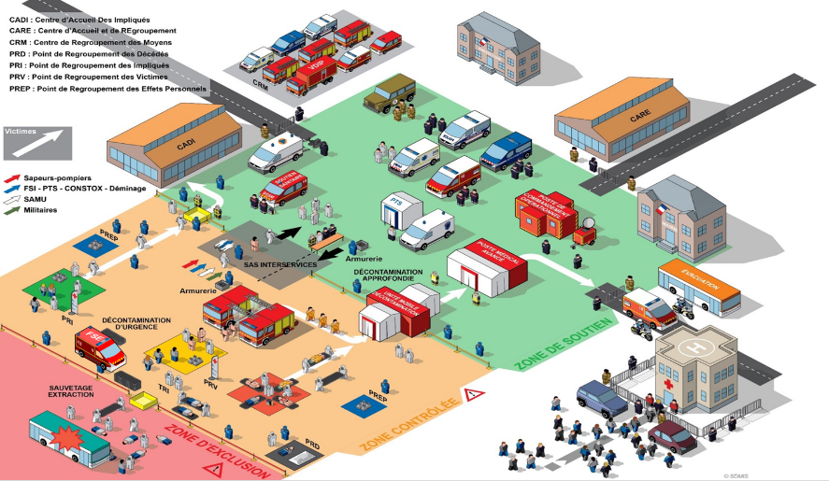
FICHE AIDE A LA DECISION
CDG GRES
SNI CONVENTIONNEL
SNI NRBC

